Slide 1
Workshop Afspraken maken

Slide 2
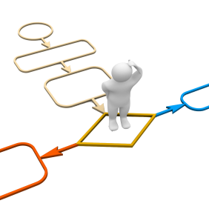
Team Charter
Opdracht - Missie
Prioriteiten -
Ambities
Rollen en
Verwachtingen
Afspraken en
Regels
Persoonlijke Relaties
Notes:
TIM

Slide 3
Afspraken en regels
Binnen ons team
Ter voorbereiding van onze opstart in september
Welke vragen willen wij samen nog beantwoord zien voor eind juni ? (inspireer u op het teamcharter)
Hoe pakken we dit aan ? Verdelen we werk ? Komen we samen ? ....
Waar beginnen wij al onze teaminformatie te verzamelen ?
Eens we van start gaan in september
Hoe ziet ons teamoverleg er uit ? Inhoud (wat wel / wat niet), tijdstip, duurtijd, wie leidt de vergadering, maken we een verslag, enz...
Hoe delen wij belangrijke informatie in ons team ?
Wat vinden wij belangrijk in onze samenwerking ?
Met andere teams
Wanneer en hoe willen zij bepaalde informatie van ons doorkrijgen ?
Wanneer en hoe willen wij bepaalde informatie van hen binnenkrijgen ?
Met onze partners, zoals scholen

Slide 4
Afspraken en regels
Hoe gaan wij het werk organiseren?
Hoe nemen wij samen beslissingen?
Wat voor (team) overleg hebben wij nodig?
Hoe moet dit verlopen?
Moet iedereen er altijd bijzijn?
Hoe voorbereiden,….
Hoe communiceren wij onderling?
Hoe geven we casussen door aan elkaar?
Welke beslissingen kunnen individueel worden genomen, en welke kunnen/moeten in teamverband?
Wat zijn regels en procedures die over teams heen gelden, en waaraan elk team (dus wij ook) zich dient te houden?
Welke ondersteunende instrumenten/tools zijn er beschikbaar om ons te helpen ons werk te doen, competenties, vaardigheden en kennis te ontwikkelen?
‘Profiteer’ van de ervaring van andere centra!
Igloo → vragen per team
Notes:
Hoe komt het binnen, hoe wordt het gepland, opgenomen en opgevolgd ?
teamoverleg: (doel, inhoud, frequentie, deelnemers, enz...)
Hoe delen wij informatie – welke informatie, waar en hoe ?
Hoe kunnen wij onze werkomgeving zodanig inrichten dat zij onze werking optimaal ondersteunt ?

